Slide 1
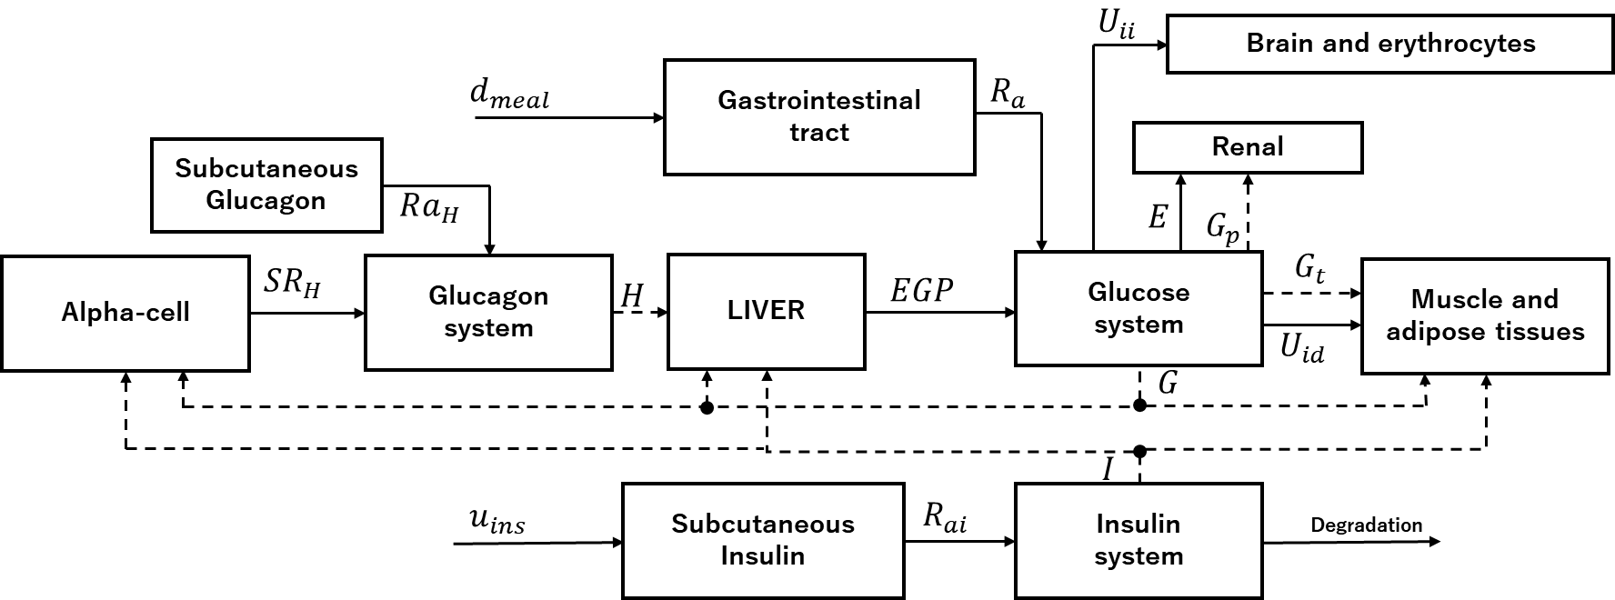
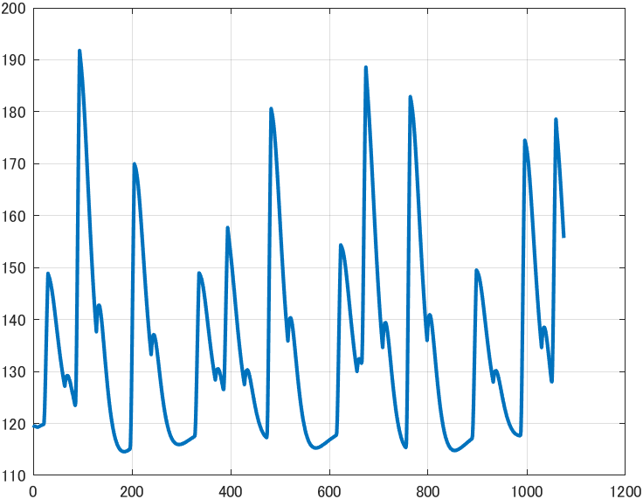
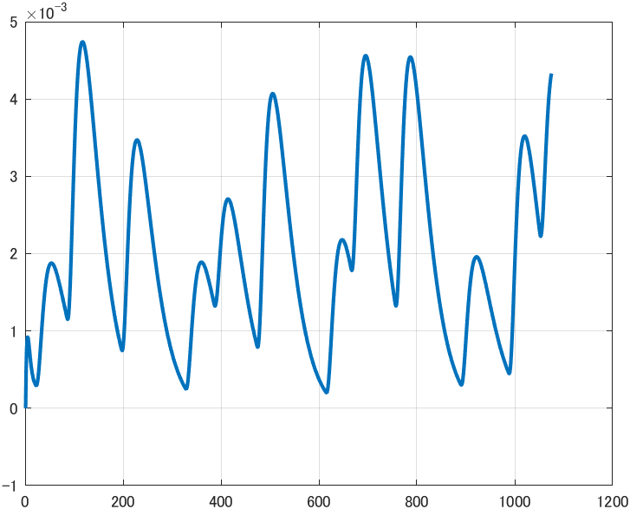
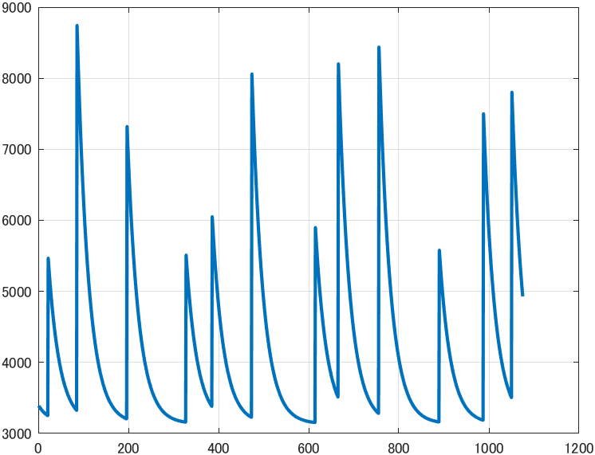
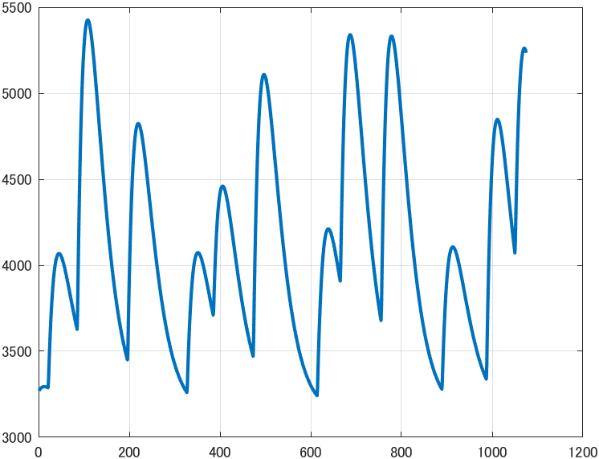
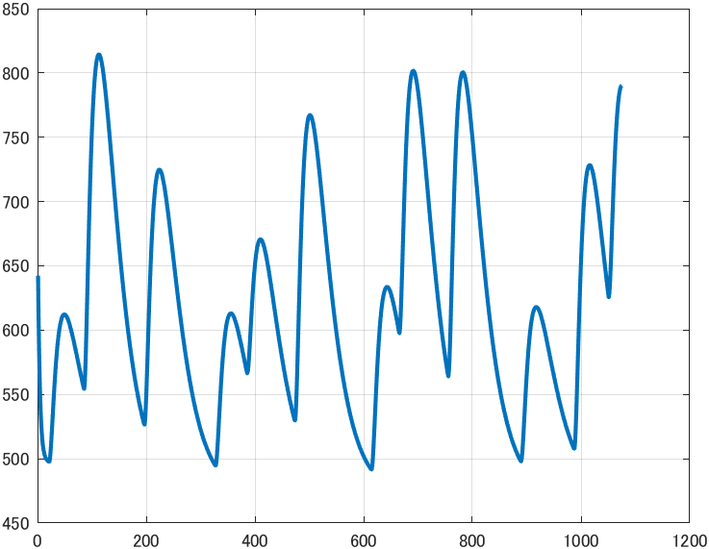
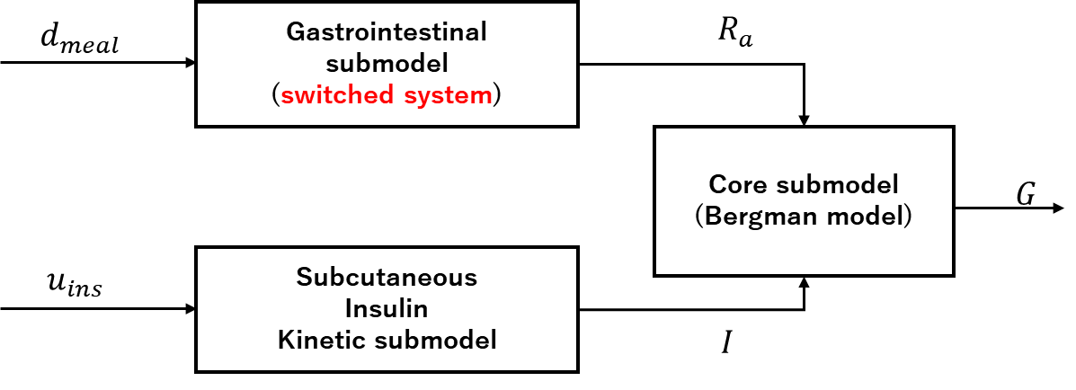
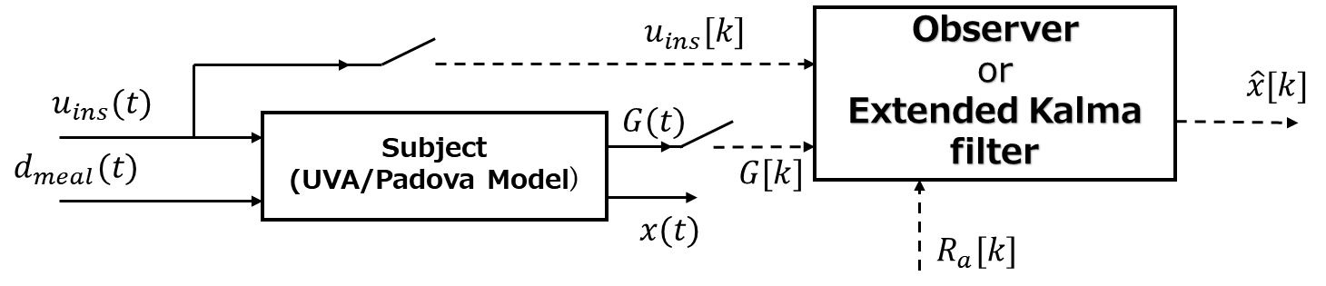
CPHS Camp 2025.10.30-31
グルコース–インスリン動態切り換えモデルに対する状態推定器の構築
On Construction of a State Estimator for a Switched Glucose-insulin Dynamics Model
田辺 裕翔 平田 研二 (富山大学)
研究背景と目的
１型糖尿病は，血糖値を低下させる働きを持つインスリンホルモンの体内分泌が停止することによって発症する．一般的なインスリン療法では，患者自身が食事量からインスリン投与量を決定する必要があり，低血糖状態などのリスクを伴う．現在，Continuous-Glucose-Monitor（CGM）により得られた血糖値データから適切な投与量，投与タイミングを制御アルゴリズムに従い計算し，インスリンの自動投与を行う人工膵臓の開発が進められている．適切な制御のためには対象患者を良く表す適切な制御モデルを用いて，観測可能なデータより患者の状態を正しく推定する必要がある．本研究では，1型糖尿病患者の制御モデルであるグルコース-インスリン動態切り替えモデルに対し，観測可能なデータのみを用いた状態推定器の構築を行った．
状態推定実験の概要
結果
UVA/Padova モデル
アメリカFDAが動物実験の代替として承認した，糖代謝シミュレーションモデルである．1型糖尿病患者を精密に再現するために，oo次元の状態次元と約ooの代謝パラメータを含む．また，複数の非線形項を含む．
SSOGMM (Switched Subcutaneous Oral Glucose Minimal Model)
SOGMM(Subcutaneous Oral Glucose Minimal Model)に消化吸収式の線形切り替えシステムを追加した制御志向モデルである．7次元の状態次元と12の代謝パラメータを含む．2つの非線形項（双線形＋切り換え項）を含む．
SSOGMMの状態推定
状態推定に用いる実データは，UVA/Padova T1DMシミュレータにより生成した．また状態推定器としては，線形システムに対するオブザーバと拡張カルマンフィルタ(EKF)の２種類を構築し，両者の性能を比較する．
ただし以下の仮定を置く：
パラメータ推定は十分に行われているものとする
切り換え項を含む状態は，簡単のため既知として扱う．
状態推定器
オブザーバ
SSOGMMを平衡点を空腹状態かつ定常インスリンが投与されている状態として線形近似する．
0次ホールド法を用いて離散化する．
拡張カルマンフィルタ(EKF)
SSOGMMの内線形で表さる式に関しては，0次ホールド法を用いて離散化する．
非線形な式は前進オイラー法で離散化する．
結論
本研究では，新たに提案されたグルコース-インスリン動態切り換えモデルであるSSOGMMを用いて，観測可能なデータ(血糖値，インスリン，食事データ)のみから状態推定を行った。状態推定の数値実験より，。。。現状では，拡張カルマンフィルタを用いるほうがよく推定できることを示した．ただし，本実験では条件を簡略化しており，また観測値に含まれるノイズを考慮していない．現実的な問題設定への拡張が必要である．
[1] Magni L, Raimondo DM, Man CD, Breton M, Patek S, Nicolao GD, Cobelli C, Kovatchev BP: Evaluating the efficacy of closed-loop glucose regulation via control-variability grid analysis, Journal of Diabetes Science and Technology (2008)

